Slide 1
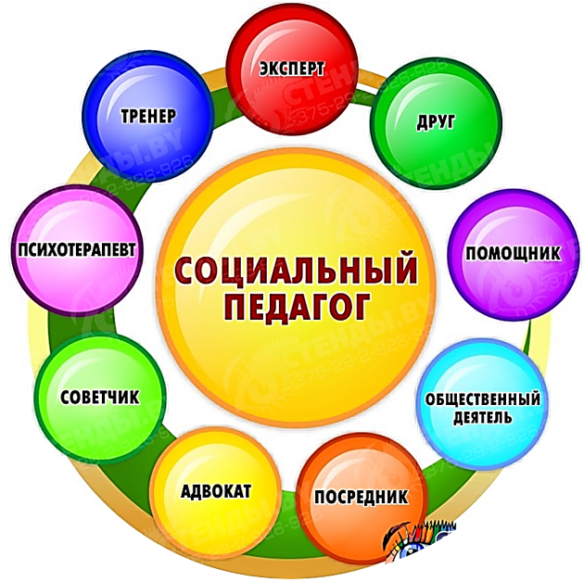
Механизм взаимодействия учителя-логопеда с педагогом-психологом и социальным педагогом в рамках деятельности ПМП консилиума общеобразовательной организации
Елисеева О.Н.,
учитель-логопед МБОУ СШ №9

Slide 2
Основание
Проблема увеличения количества детей, нуждающихся в психолого-педагогическом сопровождении специалистов разного профиля, ставит перед педагогическим сообществом задачу объединения с целью реализации эффективной коррекционно-педагогической работы, обучения, воспитания и социализации детей и подростков в условиях многоуровневого междисциплинарного взаимодействия.
Эта задача может быть решена посредством включения в образовательный процесс специалистов «помогающих профессий» в службы или консилиумы.

Slide 3
При сопровождении учащихся в образовательной организации специалисты ПМПк МБОУ СШ №9 осуществляют непрерывный процесс междисциплинарного взаимодействия в решении проблем ребенка и предоставлении ему соответствующей многопрофильной помощи.

Slide 4
Механизм междисциплинарного взаимодействия
Педагог-психолог | Учитель-логопед | Социальный педагог
- комплексный сбор данных о ребенке
- многоуровневая диагностика со сведением результатов
- совместное проведение диагностики
- этапная комплексная диагностика
- сопоставительный анализ динамики результатов сопровождения командой
- составление индивидуальных комплексных программ коррекционно-развивающих занятий, их реализация, корректировка
- выработка совместных рекомендаций педагогам и родителям
индивидуальное консультирование педагогов и родителей - индивидуальное консультирование родителей группой специалистов
- выступление на педсоветах, методических объединениях, школе молодого специалиста и другое

Slide 5
Формы работы
Школьный психолого-медико-педагогический консилиум (ПМПк) (заседания ПМПк, расширенные заседании ПМПк; малые совещания и т.д.)
Совместные (бинарные) коррекционно-развивающие занятия (коррекция речи + коррекция познавательной и поведенческой сферы)

Slide 6
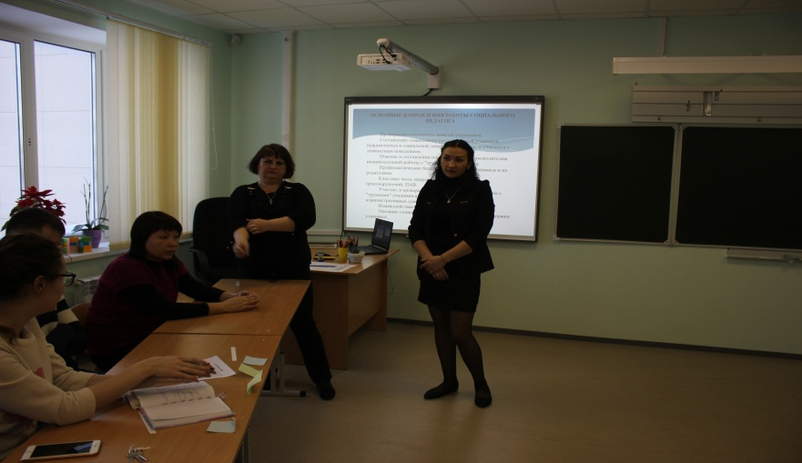
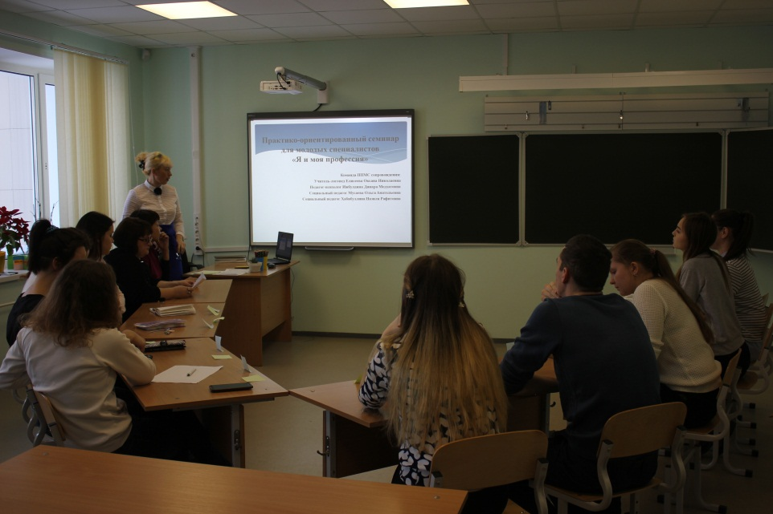
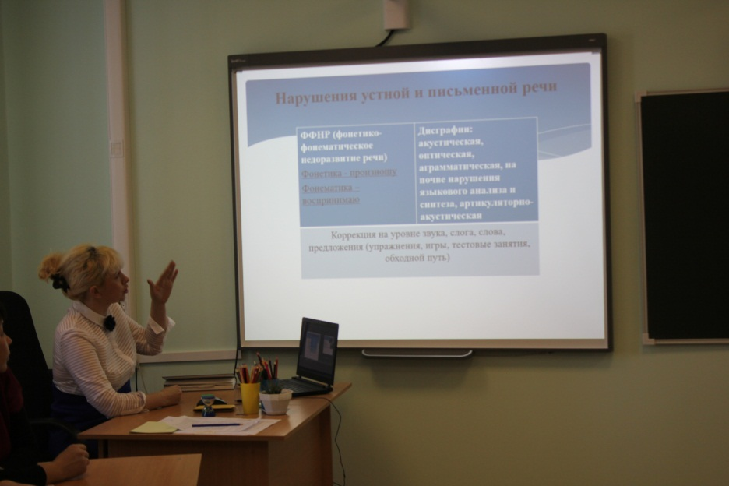
Мероприятия (Школа молодого специалиста, групповая консультация)

Slide 7
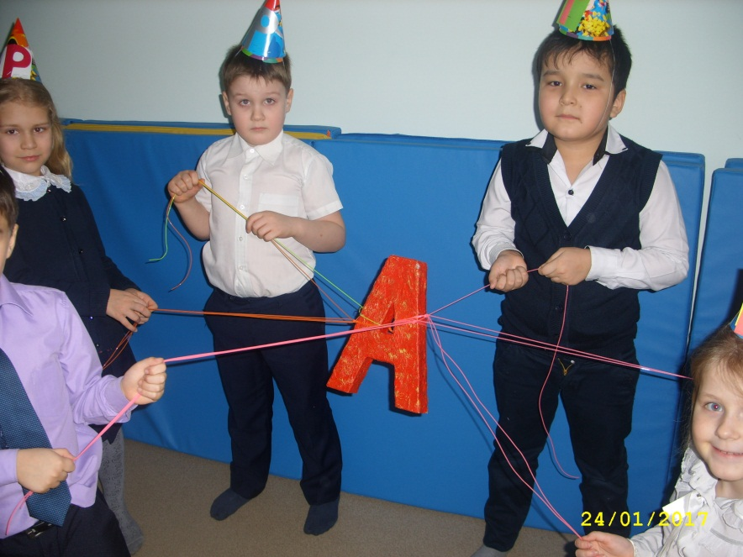
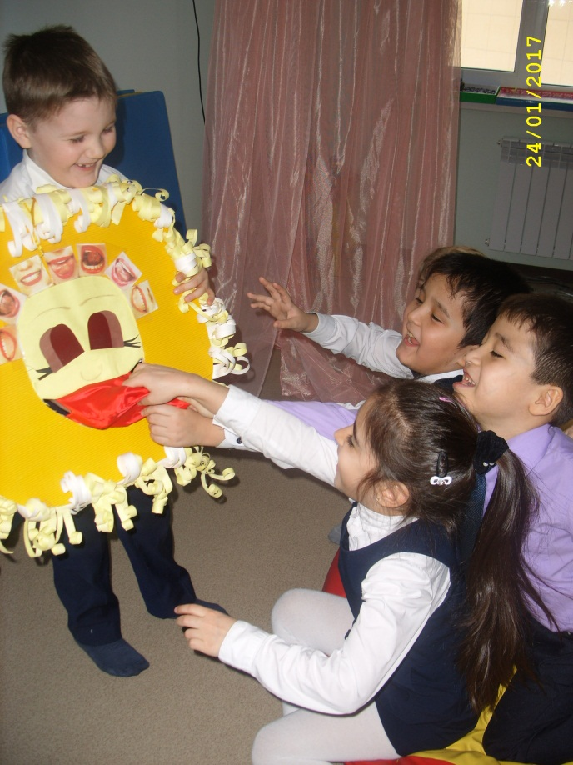
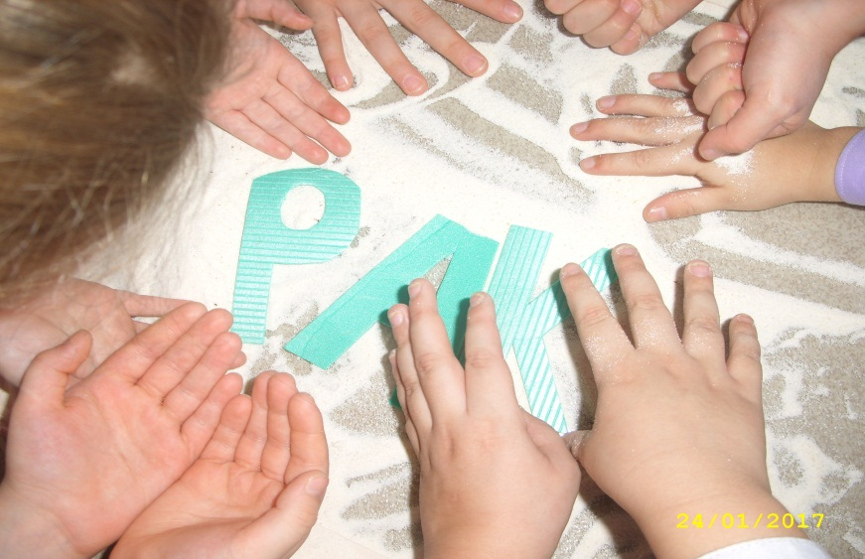
Бинарное занятие «Звуковое ассорти» (комплексная коррекция)

Slide 8
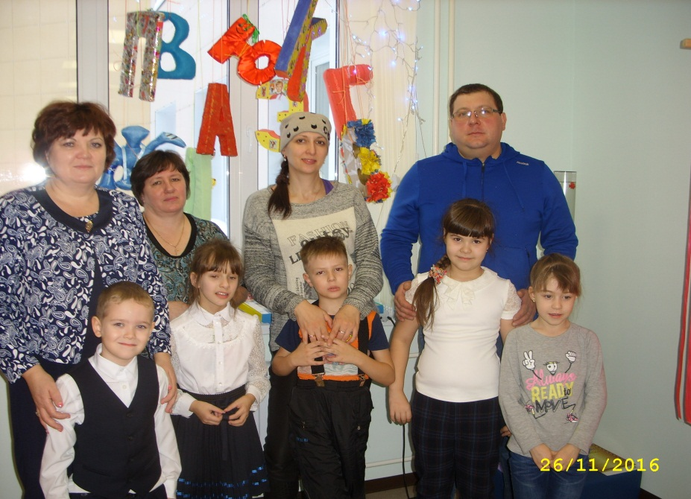
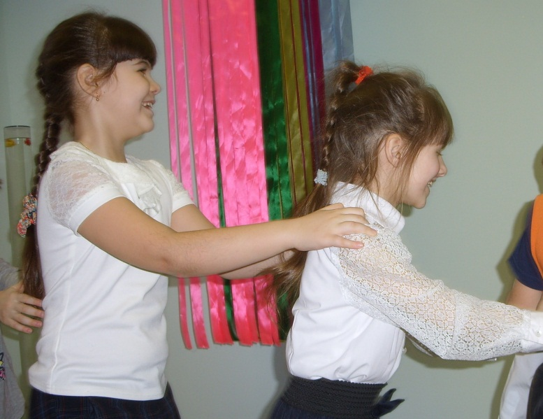
Проект «Папа, мама, я-правильно говорящая семья»

Slide 9
Средства
Сенсорная комната как универсальное средство коррекции речевых нарушений у младших школьников с ОВЗ (ЗПР, ТНР)

Slide 10
Выводы
Специалисты ПМПк МБОУ СШ №9 для разработки и реализации общей линии и дальнейшего обучения и развития учащихся:
1. Проводят междисциплинарное обсуждение проблем учащихся;
2. Воздействуют различным комплексом средств, приемов на комплекс нарушений учащихся.

Slide 11
Спасибо за внимание!!!

